Slide 1
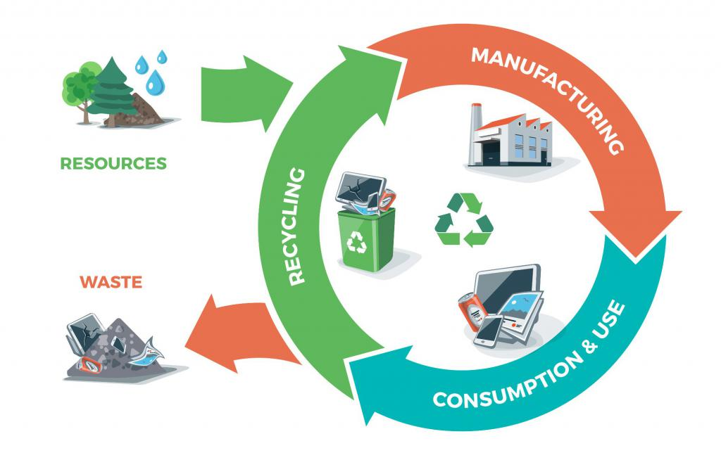
Κυκλική Οικονομία
Ένα νέο οικονομικό μοντέλο βιώσιμης ανάπτυξης

Slide 2
Γιατί χρειάζεται η Κυκλική Οικονομία;
Απαραίτητη προϋπόθεση για να συνεχίσει να αναπτύσσεται η κοινωνία μας και να εξασφαλίζεται η επάρκεια φυσικών πόρων, η σταθερότητα και η διάρκεια, είναι να ακολουθηθεί ένα νέο οικονομικό μοντέλο ανάπτυξης που θα περιορίζει τα απόβλητα, αλλά και θα μειώνει την ανάγκη για νέους πόρους που πρέπει να αντληθούν με μεγάλο οικονομικό και περιβαλλοντικό κόστος.
Βιώσιμη ανάπτυξη σημαίνει ότι αναβαθμίζουμε το βιοτικό επίπεδο των ανθρώπων, μέσω ευφυέστερης χρήσης των πόρων και μιας σύγχρονης οικονομίας που συμβάλλει στην ευημερία των πολιτών.
Η μετάβαση σε μια κυκλική οικονομία, συμπεριλαμβανομένης της κυκλικής βιοοικονομίας, είναι μια τεράστια ευκαιρία για να δημιουργηθούν ανταγωνιστικά πλεονεκτήματα σε βιώσιμη βάση. Η εφαρμογή των αρχών της κυκλικής οικονομίας σε όλους τους τομείς και τις βιομηχανίες, σύμφωνα με το Έγγραφο προβληματισμού "Προς μια βιώσιμη Ευρώπη έως το 2030" της Ευρωπαϊκής Επιτροπής, έχει τη δυνατότητα να πα άγει καθαρό οικονομικό όφελος ύψους 1,8 τρισ. ευρώ έως το 2030, να αποφέρει περισσότερες από 1 εκατομμύριο νέες θέσεις εργασίας στην ΕΕ και να διαδραματίσει κεντρικό ρόλο στη μείωση των εκπομπών αερίων θερμοκηπίου.

Slide 3
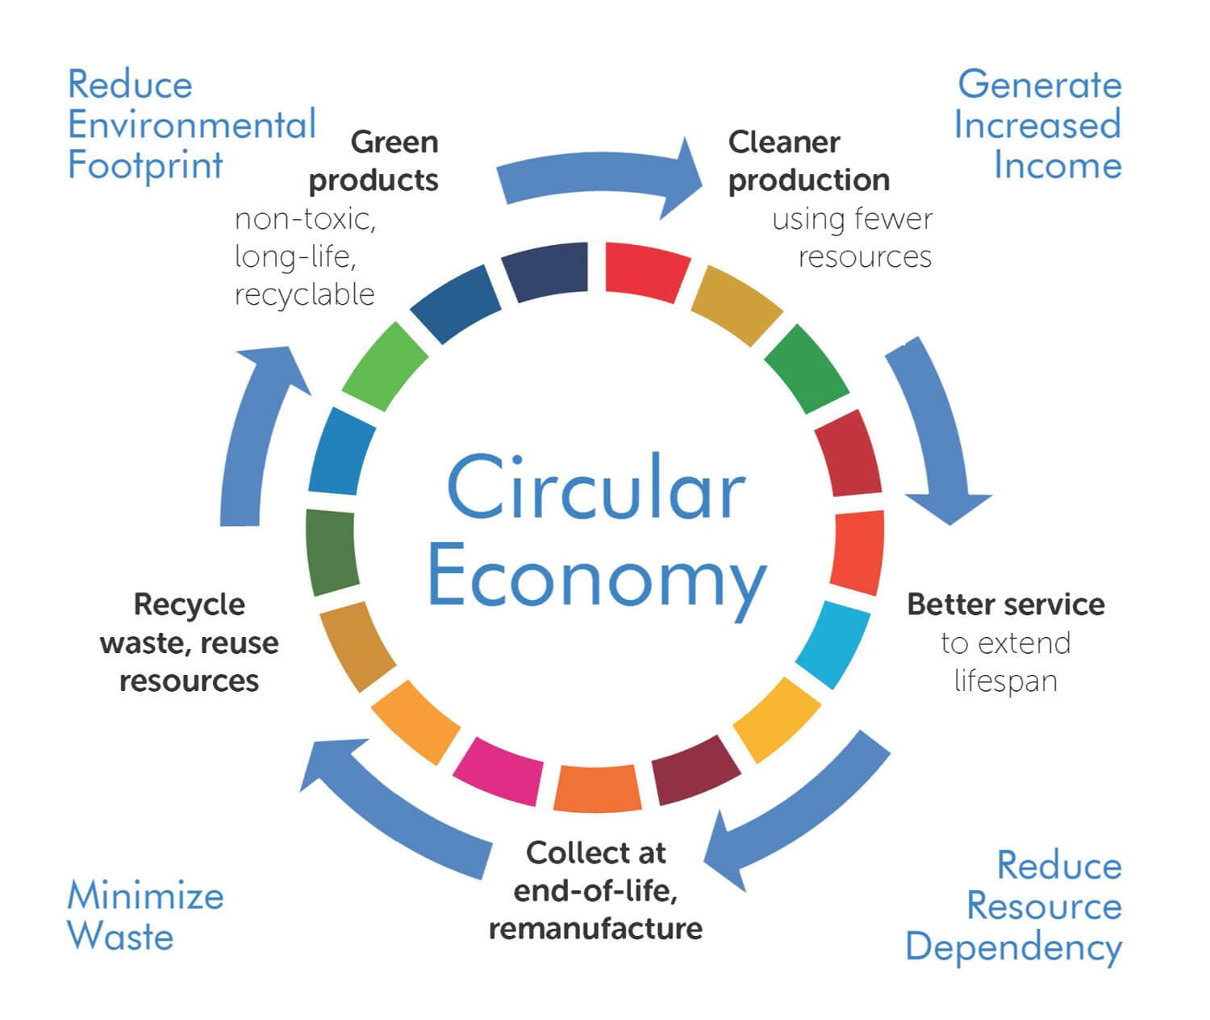

Slide 4
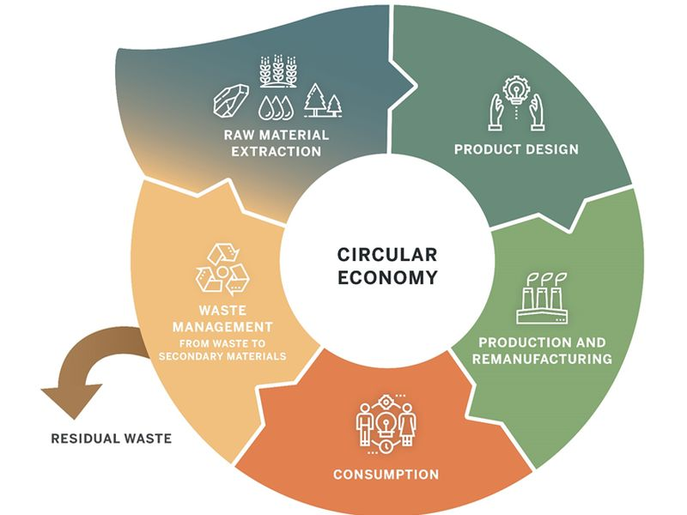

Slide 5
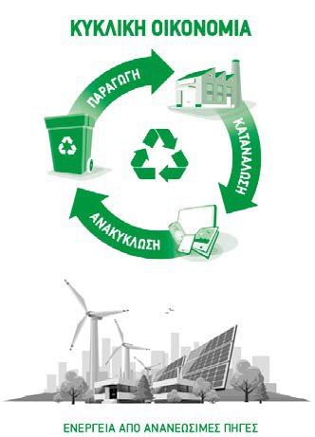
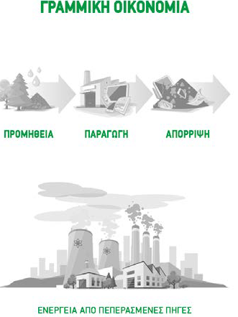
Είναι πλέον σαφές ότι το γραμμικό μοντέλο παραγωγής "προμήθειας, παραγωγής, απόρριψης" στο οποίο βασίστηκε μέχρι τώρα η οικονομία μας και κατά το οποίο κάθε προϊόν αναπόφευκτα φτάνει στο "τέλος της ωφέλιμης ζωής" του, δεν είναι πλέον βιώσιμο. Η κυκλική οικονομία έρχεται ως απάντηση στη φιλοδοξία για αειφόρο ανάπτυξη, λαμβάνοντας υπόψη την αυξανόμενη ανησυχία για την εξάντληση των φυσικών πόρων και την υποβάθμιση του περιβάλλοντος.

Slide 6
Εφαρμόζοντας ένα μοντέλο βασιζόμενο σε μια βιομιμητική προσέγγιση, ότι δηλαδή τα συστήματά μας θα έπρεπε να λειτουργούν όπως οι οργανισμοί, επεξεργαζόμενα τα συστατικά που μπορούν να επιστρέψουν πίσω στον κύκλο, μπορούμε να μεταβούμε από το υπάρχον γραμμικό μοντέλο οικονομικής ανάπτυξης στο κυκλικό, όπου η αξία των προϊόντων, των υλικών και των πόρων, παραμένει στην οικονομία όσο το δυνατόν πε-
ρισσότερο και η παραγωγή αποβλήτων περιορίζεται στο ελάχιστο. Ότι προηγουμένως θεωρείτο ως "απόβλητο", τώρα δύναται να μετατραπεί σεπρώτη ύλη.
Η κυκλική οικονομία είναι ένα οικονομικό μοντέλο που εστιάζει στη μείωση της σπατάλης των πόρων που χρησιμοποιούνται στην παραγωγική
διαδικασία, δίνοντας έμφαση στην αξιοποίηση ανανεώσιμων πόρων,
φυτικών και ζωικών υποπροϊόντων και βιοαποικοδομήσιμων υλικών, την
ανάκτηση και την επαναχρησιμοποίηση προϊόντων, αλλά και την παραγωγή ενέργειας από τα απόβλητα παραγωγικών διαδικασιών, τη διατήρηση ενός προϊόντος σε καλή λειτουργική κατάσταση για μακρύ χρονικό διάστημα, τη χρησιμοποίηση προϊόντων για την παροχή υπηρεσιών σε πολλαπλούς χρήστες (sharing economy), και τη χρήση της υπηρεσίας που προσφέρει ένα προϊόν και όχι την κατοχή αυτού του ίδιου του προϊόντος.

Slide 7

Η κυκλική οικονομία είναι σε κάποιο βαθμό η μετεξέλιξη της ανακύκλωσης, έχει όμως και μια σημαντική διαφορά: Στην ανακύκλωση, ένα χρησιμοποιημένο προϊόν αποσυντίθεται σε πρώτες ύλες που ανακτώνται προς
επαναχρησιμοποίηση στην παραγωγή νέων προϊόντων.
Στην κυκλική οικονομία, το προϊόν σχεδιάζεται εξαρχής, έτσι ώστε να μπορεί να γίνεται ανακατασκευή και επαναμεταποίηση, για να επαναχρησιμοποιηθεί ως καινούργιο. Μπαίνει, έτσι, φρένο στην αλόγιστη εξάντληση των πλουτοπαραγωγικών πόρων του πλανήτη και στην καταστροφή της
βιόσφαιρας λόγω της ρύπανσης του περιβάλλοντος και της συνεπαγόμενης κλιματικής αλλαγής.
Το μοντέλο της κυκλικής οικονομίας προϋποθέτει νέους τρόπους σύλληψης και σχεδιασμού προϊόντων.

Slide 8
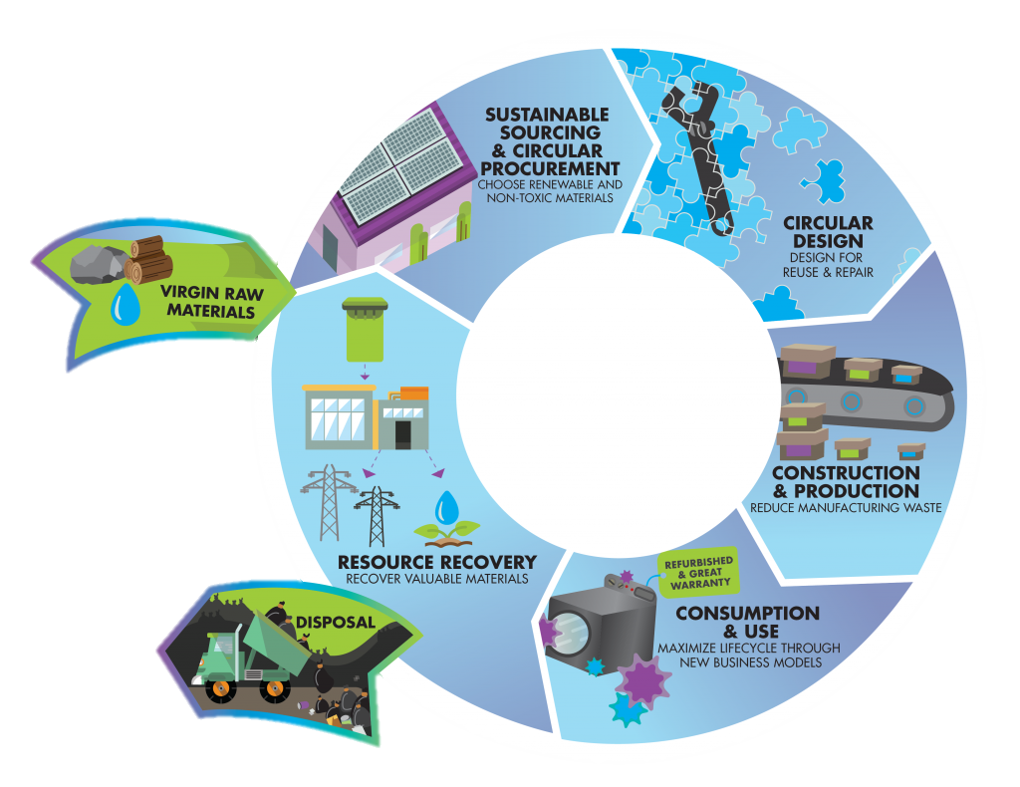
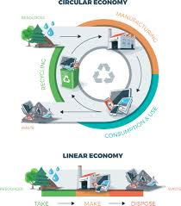
Διαδικασίες, αλυσίδες αξίας, ακόμα και επιχειρηματικά μοντέλα παραγωγής και κατανάλωσης, σχεδιάζονται εξαρχής με γνώμονα την ανακατασκευή, την επαναμεταποίηση, επισκευή και την επανάχρηση υφιστάμενων υλικών και προϊόντων και κυρίως απαιτείται η ενεργός συμμετοχή όλων των φορέων της οικονομικής ζωής.
Πολλά κράτη έχουν θέσει την κυκλική οικονομία στον πυρήνα της αναπτυξιακής στρατηγικής τους, καθώς συμβάλλει στην εξοικονόμηση ενέργειας και την ορθολογικότερη χρήση των φυσικών πόρων, στον περιορισμό της ρύπανσης της ατμόσφαιρας, του εδάφους και των υδάτων, την αντιμετώπιση της κλιματικής αλλαγής. Εκτός από τα οφέλη για το περιβάλλον,
μπορεί να συμβάλει στην κοινωνική και οικονομική ευημερία, δημιουργώντας
θέσεις απασχόλησης και να αποτελέσει πηγή ανάπτυξης και καινοτομίας.

Slide 9
Η μετάβαση στην κυκλική οικονομία: εστίαση στην επαναχρησιμοποίηση και νέες αγορές
Σύμφωνα με το μέχρι τώρα μοντέλο της οικονομίας, πολύτιμα υλικά χρησιμοποιούνται για
την παραγωγή τροφίμων, την κατασκευή υποδομών και κατοικιών, την παραγωγή καταναλωτικών αγαθών ή την παροχή ενέργειας. Όταν τα προϊόντα αυτά καταναλωθούν ή δεν είναι πλέον απαραίτητα, τότε απορρίπτονται. Κάθε χρόνο στην ΕΕ χρησιμοποιούνται σχεδόν 15 τόνοι υλικών ανά άτομο, ενώ κάθε πολίτης της ΕΕ παράγει, κατά μέσο όρο, πάνω από 4,5 τόνους αποβλήτων ετησίως, εκ των οποίων πάνω από το μισό καταλήγει σε ΧΥΤΑ. Ωστόσο, η αύξηση του πληθυσμού αλλά και του πλούτου καθιστά τη ζήτηση για σπάνιες πρώτες ύλες μεγαλύτερη από ποτέ, εξαντλεί τους πόρους του πλανήτη με ταχύτερους ρυθμούς από ό,τι αναπληρώνονται, και η εντεινόμενη ανεπάρκεια οδηγεί αφενός σε υποβάθμιση του περιβάλλοντος, αφετέρου στην αύξηση των τιμών των πόρων (μεταλλεύματα, ορυκτά καύσιμα, ζωοτροφές, τρόφιμα, καθαρό νερό, γόνιμα εδάφη). Η γραμμική οικονομία, η οποία βασίζεται αποκλειστικά στην εξόρυξη πόρων,
δεν αποτελεί πλέον βιώσιμη επιλογή.

Slide 10
Η μετάβαση στην κυκλική οικονομία: εστίαση στην επαναχρησιμοποίηση και νέες αγορές
Η μετάβαση σε μια κυκλική οικονομία προϋποθέτει αλλαγή της εστίασης στην επαναχρησιμοποίηση, επισκευή, ανανέωση και ανακύκλωση υφιστάμενων υλικών και προϊόντων. Ό,τι προηγουμένως θεωρούνταν "απόβλητο", μπορεί να μετατραπεί σε πρώτη ύλη. Ταυτόχρονα, απαιτεί τη συμμετοχή και δέσμευση πολλών διαφορετικών ομάδων ανθρώπων, με τις επιχειρήσεις να έχουν κεντρικό ρόλο για την αλλαγή του
υπάρχοντος συστήματος. Σε αυτό το πλαίσιο ο επιχειρηματικός κόσμος μπορεί να αδράξει τις ευκαιρίες που προσφέρονται για την παράταση της διάρκειας ζωής
των προϊόντων, και τη δημιουργία ανταγωνιστικών προϊόντων που θα διαρκούν πολύ περισσότερο.
Ο σχεδιασμός για την κυκλικότητα είναι το σημείο έναρξης της ανάπτυξης κάθε νέου προϊόντος ή υπηρεσίας στην κυκλική οικονομία. Αυτοκίνητα, υπολογιστές, οικιακές συσκευές, συσκευασίες και πολλά άλλα προϊόντα μπορούν να σχεδιαστούν με γνώμονα την ανθεκτικότητα, την επαναχρησιμοποίηση, την επισκευή, την ανακατασκευή και την ανακύκλωση

Slide 11
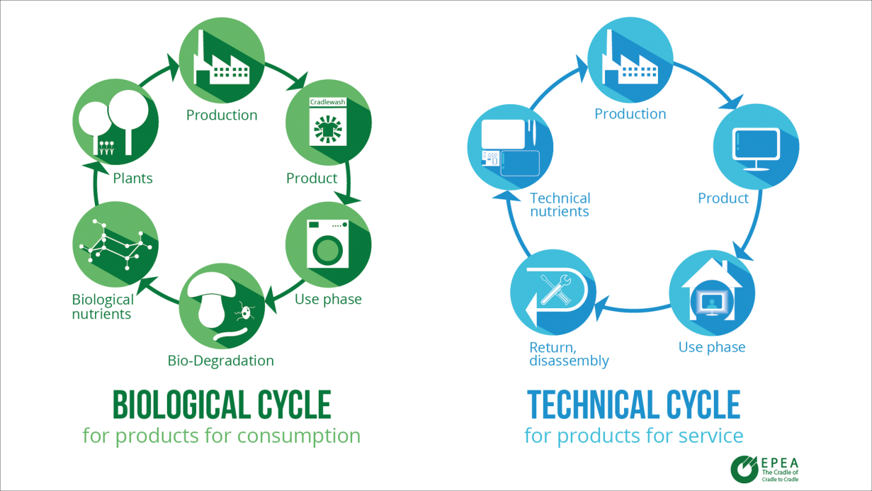
Η μετάβαση στην κυκλική οικονομία: εστίαση στην επαναχρησιμοποίηση και νέες αγορές
Η ενίσχυση της συνεργασίας σε ολόκληρη
την εφοδιαστική αλυσίδα μπορεί να μειώσει
τόσο τα κόστη όσο και τα απόβλητα και την
περιβαλλοντική επιβάρυνση. Οι εξελίξεις στην
περιβαλλοντική καινοτομία εξασφαλίζουν νέα
προϊόντα, διεργασίες, τεχνολογίες και ργανωτική δομή.
Κάποιες εταιρίες, συμπεριλαμβανόμενων και
μικρομεσαίων επιχειρήσεων (ΜμΕ) δύνανται
να βρουν νέες αγορές, μεταβαίνοντας από την
πώληση προϊόντων στην πώληση υπηρεσιών,
αναπτύσσοντας επιχειρηματικά μοντέλα βασισμένα στη μίσθωση, τον καταμερισμό, την επισκευή, την αναβάθμιση ή την ανακύκλωση επιμέρους στοιχείων ή/και να προσφέρουν νέα ανταγωνιστικά προϊόντα που θα διαρκούν πολύ περισσότερο.
Με τον τρόπο αυτό η κυκλική οικονομία συμβάλλει στην αύξηση και τη βελτίωση της απασχόλησης, με τη δημιουργία νέων θέσεων εργασίας.

Slide 12
Η κυκλική οικονομία στην ΕΕ
Για να επιτευχθεί η μετάβαση στην κυκλική οικονομία και να εδραιωθεί ως νέο οικονομικό μοντέλο απαιτείται εκτεταμένη πολιτική υποστήριξη σε ευρωπαϊκό, εθνικό, περιφερειακό και τοπικό επίπεδο. Η Ευρώπη έχει ήδη προετοιμάσει το έδαφος για αυτή τη μετάβαση με προσεκτικό σχεδιασμό και ήδη έχουν επιτευχθεί σημαντικά αποτελέσματα, σύμφωνα με τα στοιχεία της Έκθεσης της Ευρωπαϊκής Επιτροπής σχετικά με την υλοποίηση του σχεδίου δράσης για την κυκλική οικονομία, που δημοσιεύθηκε τον Μάρτιο του 2019. Τον Δεκέμβριο του 2015 η Επιτροπή είχε εγκρίνει σχέδιο δράσης για την κυκλική οικονομία για να ενισχύσει εκ νέου την απασχόληση, την ανάπτυξη και τις επενδύσεις και να αναπτύξει μια ανταγωνιστική οικονομία
με ουδέτερο ισοζύγιο άνθρακα και αποδοτική αξιοποίηση των πόρων. Οι 54 δράσεις του σχεδίου έχουν πλέον ολοκληρωθεί ή βρίσκονται στο στάδιο της υλοποίησης, αν και οι εργασίες για ορισμένες θα συνεχιστούν και μετά το 2019.

Slide 13
Η κυκλική οικονομία στην ΕΕ
Το πλαίσιο παρακολούθησης της ΕΕ για την κυκλική οικονομία δείχνει ότι οι προσπάθειες για αυτή τη μετάβαση συνέβαλαν στην επιστροφή της ΕΕ σε πορεία δημιουργίας θέσεων εργασίας. Το 2016 οι τομείς που σχετίζονται με την κυκλική οικονομία απασχολούσαν περισσότερους από τέσσερα εκατομμύρια εργαζομένους, παρουσιάζοντας αύξηση της τάξης του 6% σε σύγκριση με το 2012. Κατά τα προσεχή έτη, πρόκειται να δημιουργηθούν πρόσθετες θέσεις εργασίας, προκειμένου να καλυφθεί η αναμενόμενη ζήτηση που δημιουργείται από πλήρως λειτουργικές αγορές δευτερογενών πρώτων υλών.
Η κυκλικότητα δημιούργησε επίσης νέες επιχειρηματικές ευκαιρίες, ανέδειξε νέα επιχειρηματικά μοντέλα και ανέπτυξε νέες αγορές, τόσο εντός όσο και εκτός της ΕΕ. Το 2016, οι κυκλικές δραστηριότητες, όπως η επισκευή, η επαναχρησιμοποίηση ή η ανακύκλωση, δημιούργησαν προστιθέμενη αξία περίπου 147 δισ. ευρώ, ενώ η αξία των σχετικών επενδύσεων ανήλθε περίπου στα 17,5 δισ. ευρώ.

Slide 14
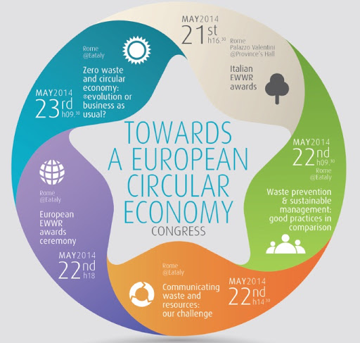
Η κυκλική οικονομία στην ΕΕ
Στην Ευρώπη, η ανακύκλωση των αστικών αποβλήτων κατά την περίοδο 2008-2016 αυξήθηκε και η συνεισφορά των ανακυκλωμένων υλικών στη συνολική ζήτηση υλικών παρουσιάζει συνεχή βελτίωση. Ωστόσο, κατά μέσο όρο, τα ανακυκλωμένα υλικά καλύπτουν μόνο το 12% της ζήτησης υλικών στην ΕΕ. Αυτό αναφέρεται επίσης σε πρόσφατη έκθεση ενδιαφερόμενων φορέων στην οποία δηλώνεται ότι η πλήρης κυκλικότητα εφαρμόζεται μόνο στο 9% της παγκόσμιας οικονομίας, γεγονός που
αφήνει τεράστια περιθώρια βελτίωσης. Η Ευρωπαϊκή Επιτροπή θα συνεχίσει να εργάζεται προς την κατεύθυνση ενός πλαισίου διευκόλυνσης της κυκλικής οικονομίας, το οποίο θα συνδυάζει κανονισμούς, έρευνα και καινοτομία, κίνητρα, ανταλλαγή πληροφοριών, και στήριξη για τις εθελοντικές προσεγγίσεις σε βασικούς τομείς.

Slide 15
Η κυκλική οικονομία στην ΕΕ
Απαιτούνται επίσης, νέα χρηματοοικονομικά και λογιστικά πλαίσια που
θα ενθαρρύνουν την αποδοτική χρήση των πόρων και την κυκλικότητα
αντί για την υπέρμετρη κατανάλωση. Με την εφαρμογή του προγράμμα-
τος εργασίας της περιόδου 2016-2019 για τον οικολογικό σχεδιασμό, η
Επιτροπή προώθησε περαιτέρω τον κυκλικό σχεδιασμό των προϊόντων,
μαζί με τους στόχους ενεργειακής απόδοσης.
Για την επιτάχυνση της μετάβασης σε μια κυκλική οικονομία, είναι απα-
ραίτητη η επένδυση στην καινοτομία και η παροχή υποστήριξης για την
προσαρμογή της βιομηχανικής βάσης. Κατά την περίοδο 2016-2020, η
Επιτροπή ενέτεινε τις προσπάθειες προς αμφότερες τις κατευθύνσεις, με
δημόσια χρηματοδότηση συνολικού ύψους άνω των 10 δισ. ευρώ για τη
μετάβαση.

Slide 16
Η κυκλική οικονομία στην ΕΕ
Φυσικά, για να επιτευχθεί ευκολότερα η στροφή και η μετάβαση στην
κυκλική οικονομία ως μοντέλο ανάπτυξης θα πρέπει να υπάρξει διευ-
ρυμένη αποδοχή από την κοινωνία, γεγονός που θα επιτευχθεί με τη
στήριξη και συμμετοχή των ΜΚΟ, των επιχειρηματικών και καταναλω-
τικών οργανώσεων, των συνδικάτων, του ακαδημαϊκού κόσμου, των
ερευνητικών ιδρυμάτων και άλλων ενδιαφερόμενων σε όλα τα επίπεδα
διακυβέρνησης.
Η συμμετοχή όλων αυτών των ενδιαφερόμενων μερών μπορεί να διευ-
κολύνει τη μετάβαση σε μια κυκλική οικονομία. Απαιτείται επίσης δράση
προκειμένου να κοινοποιηθούν οι ιδέες και τα οφέλη της κυκλικής οικο-
νομίας στους πολίτες στην καθημερινή ζωή τους - στο χώρο εργασίας,
στα σχολεία, στις τοπικές κοινωνίες. Με στόχο την ευαισθητοποίηση των
πολιτών, τα μέσα κοινωνικής δικτύωσης μπορούν να παίξουν σημαντικό
ρόλο κινητοποιώντας πολυάριθμους καταναλωτές γύρω από τα νέα κυ-
κλικά προϊόντα και τις υπηρεσίες, αυξάνοντας τη ζήτησή τους και επηρε-
άζοντας την αγορά κ.λπ.

Slide 17
Εθνική στρατηγική για την κυκλική οικονομία
Το Υπουργείο Περιβάλλοντος και Ενέργειας δημοσίευσε τον Δεκέμβριο 2018 την Εθνική Στρατηγική για την Κυκλική Οικονομία, που συνάδει με την ευρωπαϊκή στρα-
τηγική.
Η άμεση υιοθέτηση πολιτικών που θα προωθήσουν τη μετάβαση στην κυκλική οικονομία αποτελεί επιτακτική ανάγκη και ταυτόχρονα ευκαιρία ανάπτυξης για την
Ελλάδα.
Η κυκλική οικονομία μπορεί να αποτελέσει καταλύτη για την παραγωγική ανασυγκρότηση και έχει σαφή περιφερειακή διάσταση.

Slide 18
Εθνική στρατηγική για την κυκλική οικονομία
Η Ελλάδα παρουσιάζει μεγάλες δυνατότητες εφαρμογής αυτού του παραγωγικού/οικονομικού μοντέλου χάρη σε:
• διαθέσιμους φυσικούς πόρους και αναξιοποίητους δευτερογενείς
πόρους και απόβλητα,
• επιστημονικό δυναμικό και τεχνογνωσία αλλά και παραγωγική και τεχνική παράδοση σε τεχνικά επαγγέλματα,
• πρωτογενή τομέα με δυνατότητες ανάπτυξης και ανάγκες εκσυγχρονισμού και μείωσης του κόστους παραγωγής,
• χαμηλούς δείκτες στην παραγωγικότητα των πόρων, καθώς και στην παραγωγικότητα της ενέργειας (και στην ενεργειακή απόδοση),
• διαθέσιμο πλαίσιο στρατηγικής από ΕΕ και διαθέσιμα χρηματοδοτικά εργαλεία,
• γνώση και εξειδίκευση των νέων Ελλήνων και Ελληνίδων επιστημόνων,
• αλλαγές που γίνονται στον τομέα διαχείρισης αποβλήτων.

Slide 19
Εθνική στρατηγική για την κυκλική οικονομία
Η κυκλική οικονομία στην Ελλάδα μπορεί να τροφοδοτήσει ένα ποιοτικό άλμα
στην οικονομία, που θα αποτελεί αναπτυξιακό μετασχηματισμό. Δημιουργεί
νέες θέσεις εργασίας, τροφοδοτεί την μικρομεσαία επιχειρηματικότητα, τη
δημιουργία νέων επαγγελμάτων και την κοινωνική οικονομία, που είναι ακόμα σε
πολύ χαμηλό επίπεδο στην Ελλάδα. Περαιτέρω πλεονεκτήματα είναι η αποκέντρωση της μεταποίησης που δημιουργεί η επαναχρησιμοποίηση και η ανακύκλωση, ενώ είναι συμβατή και φιλική προς τον ελληνικό παραγωγικό ιστό που χαρακτηρίζεται από μικρό μέγεθος επιχειρήσεων.
Υποστηρίζει την ανταγωνιστικότητα και βιωσιμότητα των επιχειρήσεων, εφόσον
εξασφαλίζει φθηνές πρώτες ύλες, αντιμετωπίζει την επερχόμενη αύξηση των
τιμών των περιορισμένων πρώτων υλών και βοηθάει την εξοικονόμηση
κόστους στις Βιομηχανίες.
Επίσης, δημιουργεί νέα επαγγελματική και επιχειρηματική ύλη με πραγματικό προϊόν και όχι υπηρεσίες ενώ η μετατροπή των καταναλωτών σε χρήστες υιοθετεί καταναλωτικές τάσεις προς προϊόντα φιλικά προς το περιβάλλον

Slide 20
Εθνική στρατηγική για την κυκλική οικονομία
Η Ελλάδα βρίσκεται στις χαμηλότερες θέσεις της ευρωπαϊκής κατάταξης, όσον αφορά τη χρήση δευτερογενών καυσίμων στη βιομηχανία και υπάρχει μια σχετική υστέρηση γενικότερα στην υιοθέτηση μοντέλων κυκλικής οικονομίας, στερώντας από την οικονομία και την κοινωνία την προστιθέμενη αξία που αυτή συνεπάγεται
προκύπτει ανάγκη για: νομοθετική και κανονιστική μεταρρύθμιση, σημαντική βελτίωση
της διαχείρισης των αποβλήτων εκσκαφών, κατασκευών και κατεδαφίσεων, σημαντική βελτίωση της διαχείρισης των απορριμμάτων τροφίμων, εφαρμογή του νομοθετικού πλαισίου σε θέματα επικίνδυνων αποβλήτων, και, τέλος, αύξηση της διείσδυσης δευτερογενών καυσίμων σε ορισμένες βιομηχανικές χρήσεις. Η Εθνική Στρατηγική αναφέρει ενδεικτικά τομείς, όπου απαιτούνται ενέργειες της δημόσιας πολιτικής:
✓ Σειρά παρεμβάσεων θεσμικού χαρακτήρα που θα ενισχύσουν την κυκλική
οικονομία, τον αρθρωτό σχεδιασμό και την ανοιχτή καινοτομία
✓ Δημιουργία βάσεων δεδομένων, ανάλυση πληροφορίας με στόχο την αξιοποίηση στην αξιολόγηση ενεργειών και πολιτικών, λήψη αποφάσεων και καθορισμός δεικτών αξιολόγησης του μοντέλου της κυκλικής οικονομίας
✓ Διευκόλυνση επιχειρηματικών πρωτοβουλιών κυκλικής οικονομίας και βιομηχανικής συμβίωσης με ενδεχόμενη μείωση διοικητικού κόστους, πριμοδότηση στις δημόσιες προμήθειες, οικο-βιομηχανικά πάρκα, δημιουργία κατάλληλου ρυθμιστικού πλαισίου και προσαρμογή υφιστάμενου)

Slide 21
Εθνική στρατηγική για την κυκλική οικονομία
✓ Έξυπνα χρηματοδοτικά εργαλεία με ενισχύσεις και φοροελαφρύνσεις και αξιοποίηση των δημόσιων επενδύσεων, του ΕΣΠΑ, της Επενδυτικής
Τράπεζας, του πακέτου Juncker και άλλων Ταμείων και πόρων
✓ Προώθηση των ανοιχτών τεχνολογιών και αξιοποίηση προϊόντων
ανοιχτής καινοτομίας
✓ Κίνητρα ανάπτυξης της κοινωνικής επιχειρηματικότητας, της συνεργατικότητας και της κοινωνικής οικονομίας σε τομείς επαναχρησιμοποίησης πόρων και υλικών (eco-industrial clusters, patent pools)
✓ Πολιτικές προς την κατεύθυνση του "έξυπνου εργοστασίου" (smart factory), που θα είναι καινοτόμο, υψηλής τεχνολογίας, πράσινο, σπονδυλωτό, και ενδεχομένως ψηφιοποιημένο,
✓ Επικοινωνιακή εκστρατεία ευαισθητοποίησης των πολιτών.

